Slide 1

Министерство природных ресурсов и экологии Российской Федерации
Федеральное агентство по неропользованию – Роснедра
Научно-редакционный совет по геологическому картированию территории Российской Федерации Федерального агентства по недропользованию (НРС Роснедра)
НРС Роснедра в обеспечении качества
Госгеолкарт на современном этапе.
Зубова Т.Н., Марковский Б.А., Иогансон А.К., Солдатов О.Б.,
Стуканов А.С. (НРС Роснедра).

Slide 2
Министерство природных ресурсов и экологии Российской Федерации
Федеральное агентство по недропользованию – Роснедра
Научно-редакционный совет по геологическому картированию территории Российской Федерации Федерального агентства по недропользованию (НРС Роснедра)
Положение об НРС Роснедра, утверждено приказом Федерального агентства по недропользованию от 1.06.2006 №433
Основные задачи НРС Роснедра:
установление соответствия действующим требованиям и техническим (геологическим) заданиям геолого-картографической продукции, создаваемой по заказам Роснедра;
оценка качества геолого-картографической продукции, создаваемой по заказам Роснедра, а также методических документов по вопросам регионального геологического изучения территории и континентального шельфа Российской Федерации;
апробация результатов оценки металлогенического потенциала и прогнозных ресурсов категории Р₃, выявленных в ходе регионального геологического изучения недр;
подготовка рекомендаций по устранению причин недостатков, носящих системный характер.

Slide 3
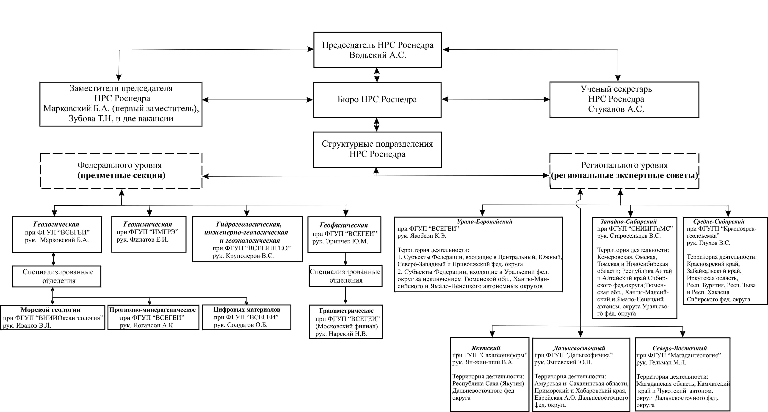
Министерство природных ресурсов и экологии Российской Федерации
Федеральное агентство по недропользованию – Роснедра
Научно-редакционный совет по геологическому картированию территории Российской
Федерации Федерального агентства по недропользованию (НРС Роснедра)
Структура НРС Роснедра
Бюро НРС Роснедра
Кавицкий М.Л.
Калашников В.В.

Slide 4
Министерство природных ресурсов и экологии Российской Федерации
Федеральное агентство по недропользованию – Роснедра
Научно-редакционный совет по геологическому картированию территории Российской
Федерации Федерального агентства по недропользованию (НРС Роснедра)
Направления деятельности НРС Роснедра:
1. Экспертная оценка качества и соответствия действующим требованиям и техническим (геологическим) заданиям геолого-картографической продукции, создаваемой по заказам Роснедра.
2. Научное редактирование геолого-картографической продукции и консультации составителей такой продукции.
3. Экспертная оценка геологического (геолого-экономического) обоснования металлогенического потенциала и прогнозных ресурсов категории Р3.
4. Анализ причин, порождающих системные недостатки геолого-картографической продукции, методических и иных документов по вопросам регионального геологического изучения недр.
5. Подготовка соответствующих справок и аналитических обзоров с предложениями, направленными на повышение качества геолого-картографической продукции.

Slide 5
Министерство природных ресурсов и экологии Российской Федерации
Федеральное агентство по недропользованию – Роснедра
Научно-редакционный совет по геологическому картированию территории Российской Федерации Федерального агентства по недропользованию (НРС Роснедра)
Объекты экспертизы НРС Роснедра :
подготовленные к изданию комплекты Госгеолкарты-1000/3 и Госгеолкарты -200/2 в форме ГИС;
авторские отчетные варианты Госгеолкарты -1000/3;
авторские отчетные варианты Госгеолкарты -200/2 (ГДП, ГМК);
Легенды серий листов Госгеолкарты -1000/3 и Госгеолкарты -200/2;
материалы ГХО и ГФО;
нормативно-методические документы и справочно-информационные материалы по вопросам регионального геологического изучения недр.

Slide 6
Министерство природных ресурсов и экологии Российской Федерации
Федеральное агентство по недропользованию – Роснедра
Научно-редакционный совет по геологическому картированию территории Российской Федерации Федерального агентства по недропользованию (НРС Роснедра)
Экспертная оценка качества геолого-картографической продукции за 2010-2012 гг. и на перспективу
Госгеолкарта-1000/3
103
Госгеолкарта-200/2
ГДП-200, ГМК-200
77
Серийные легенды
ГК-1000 и ГК-200
59
Объекты экспертизы
52
47
Геохимическая основа (ГХО)
Геофизическая основа (ГФО)
Нормативно-методические
документы
Повторное рассмотрение
объектов экспертизы
2010
2011
2012
2013
(план)
2014
(план)

Slide 7
Министерство природных ресурсов и экологии Российской Федерации
Федеральное агентство по недропользованию – Роснедра
Научно-редакционный совет по геологическому картированию территории Российской Федерации Федерального агентства по недропользованию (НРС Роснедра)
Прохождение в НРС подготовленных к изданию комплектов ГК-1000/3 и ГК-200/2 в 2010-2012 гг.
21
Объекты экспертизы
ГК-1000/3 и ГК-200/2:
13
Возвращено на
доработку
13
14
Всего объектов
Принято с
повторного
рассмотрения
6
Принято с
первичного
рассмотрения
2
ГК-1000/3
ГК-200/2
ГК-1000/3
ГК-200/2
ГК-1000/3
ГК-200/2
2010
2011
2012

Slide 8
Министерство природных ресурсов и экологии Российской Федерации
Федеральное агентство по недропользованию – Роснедра
Научно-редакционный совет по геологическому картированию территории Российской Федерации Федерального агентства по недропользованию (НРС Роснедра)
Информация о задолженности апробации в НРС Роснедра Госгеолкарт-1000/3, -200/2
(по состоянию на 1.04.2012)
№ | Организация- исполнитель | Название материалов Номенклатура листа | Срок заверше-ния по Госконт-ракту | Дата поступ- ления Бюро НРС | Состояние | Место нахождения материалов
Госгеолкарта-1000/3
1. | ФГУНПП«ПМГРЭ» | Т-45-48 (о-ва архипелага Северная земля) | 2011 | 10.04.2013 | Рассматриваются экспертами НРС
Госгеолкарта-200/2
1. | ЗАО ГГК «МИРЕКО» | Р-40-V (р.Тылпоз) Р-40-ХI (г.Кожимиз) | 2008 | 05.04.13 | Рассматриваются экспертами НРС
2. | ГУГГП «Якутскгеология» | О-51-ХХIII (Бол.Хатыми) О-51-ХХIV (Мал.Нимныр) | 2008 | 24.05.10 05.06.11 | Рассмотрены Бюро НРС 30.06.11, возвращены на доработку (Протокол № 21) | На доработке у авторов
3. | ОАО «Янгеология» | Q-54-IХ (р.Нахатта) Q-54-ХVI (Биерки-чех) | 2008 | Не поступили | Находятся на рассмотрении Якутского РЭС НРС
4. | ЗАО «МИРЕКО» | ГДП-200 листов Q-40-ХХХVI;Q-41-ХХХI (Пуйвинская площадь) | 2010 | Не поступили
5. | ОАО «Янгеология» | ГДП-200 листа R-53-ХХ (Куларская площадь) | 2010 | Не поступили
6. | ФГУП «Дальгеофизика | N-54-ХХХIII; М-54-VII (Нижнеамурская площадь) | 2010 | Не поступили | Рассмотрены в ДВ РЭСе, возвращены на доработку (Протокол № 1 от 14.12.2012) | Исправляются по замечаниям ДВ РЭСа

Slide 9
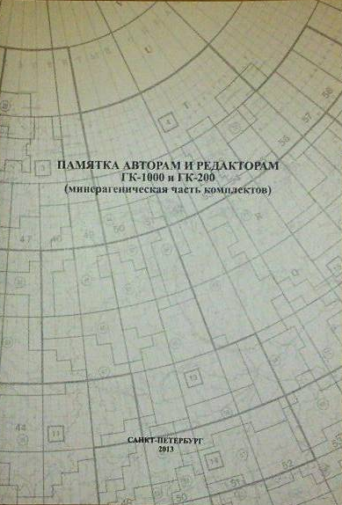
Министерство природных ресурсов и экологии Российской Федерации
Федеральное агентство по недропользованию – Роснедра
Научно-редакционный совет по геологическому картированию территории Российской Федерации Федерального агентства по недропользованию (НРС Роснедра)
Типовые ошибки Госгеолкарты-1000/3, -200/2
отклонения от требований нормативно-методических документов и немотивированные отклонения от Серийных легенд;
неувязка картографических материалов комплекта между собой и с текстом объяснительной записки;
нарушение правил отображения пространственно-временных соотношений объектов картографирования;
необоснованность оценки прогнозных ресурсов;
другие замечания по минерагеническому блоку,
которые детально раскрыты в «Памятке авторам
и редакторам ГК-1000 и ГК-200 (минерагеничес-
кая часть комплектов)».

Slide 10
Министерство природных ресурсов и экологии Российской Федерации
Федеральное агентство по недропользованию – Роснедра
Научно-редакционный совет по геологическому картированию территории Российской Федерации Федерального агентства по недропользованию (НРС Роснедра)
Не апробированные нормативно-методические документы, обеспечивающие
региональную геологическую изученность недр
№ | Организация- исполнитель | Название материалов | Срок завершения по Госконтракту | Дата поступ- ления Бюро НРС | Состояние | Место нахождения материалов
1. | ФГУНПП «Геолого- разведка» | «Требования к опережающей геофизической основе ГК-200/2» | 2009 | 25.03.09 | Рассмотрены НРС 31.03.09, возвращены на Доработку (Протокол №11) | на доработке у авторов
2. | ФГУП «ВНИИОкеан геология | Схема корреляции четвертичных отложений шельфа Арктических морей и суши территории России. | 2010 | 20.02.13 | Рассмотрена Бюро НРС 15.03.13, возвращена на доработку (Протокол № 4-1) | на доработке у авторов
3. | ФГУП «ВСЕГЕИ» | «Требования к составу и структуре сопровож-дающих и первичных БД ГК-200/2 и ГК-1000/3» | 2010 | 08.10.10 | Рассмотрен Бюро НРС 17.11.10,возвращены на доработку (Протокол №38) | на доработке у авторов
4. | ФГУП «ВСЕГЕИ» | «Требования к авторским вариантам Госгеолкарты-1000/3 и Госгеолкарты-200/2» | 2011 | 13.03.12 | Рассмотрены Бюро НРС 19.04.12, возвращены на доработку (Протокол № 13) | на доработке у авторов

Slide 11
Министерство природных ресурсов и экологии Российской Федерации
Федеральное агентство по недропользованию – Роснедра
Научно-редакционный совет по геологическому картированию территории Российской Федерации Федерального агентства по недропользованию (НРС Роснедра)
Геолого-методические проблемы, снижающие качество комплектов Госгеолкарт
включение устаревших оценочных параметров в технические (геологические) задания в объекты ГДП-200 по Госконтрактам;
задержка с вводом в действие необходимых нормативно-методических документов, регламентирующих проведение региональных геологических исследований;
отсутствие увязки серийных легенд ГК- 1000 и ГК-200 в пределах их территорий;
необеспеченность доступа к информационному ресурсу по серийным легендам Госгеолкарт;
сложности увязки материалов суша-море;
проблемы картографирования четвертичных образований (ледникового и морского генезиса) в Северных областях.

Slide 12
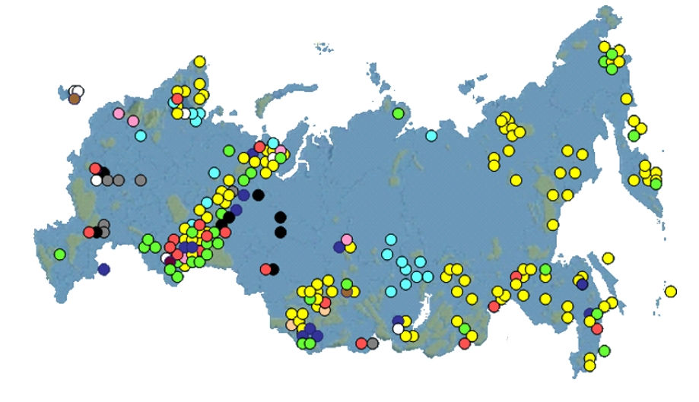
Министерство природных ресурсов и экологии Российской Федерации
Федеральное агентство по недропользованию – Роснедра
Научно-редакционный совет по геологическому картированию территории Российской Федерации Федерального агентства по недропользованию (НРС Роснедра)
Соотношение количества поступающих в НРС авторских и апробированных прогнозных ресурсов
Редкометалльно-редкоземельная
группа
- Алмазы
- Неметаллические ископаемые
- Титан-циркониевые россыпи
Горно-химическое сырье
(фосфориты)
- Радиоактивные элементы (U, Th)
  2014
  План
- Редкие металлы (W, Mo,Sn, Ge)
- Черные металлы
Авторские ресурсы, поступившие на рассмотрение НРС
Нерудные строительные
Материалы (тугоплавкие глины)
- Благородные металлы ( Au, Ag)
Апробированные НРС прогнозные ресурсы
- Марганец
- Цветные металлы (Cu,Pb,Zn)

Slide 13
Министерство природных ресурсов и экологии Российской Федерации
Федеральное агентство по недропользованию – Роснедра
Научно-редакционный совет по геологическому картированию территории Российской Федерации Федерального агентства по недропользованию (НРС Роснедра)
Системные недостатки снижающие качество геолого-картографической продукции, методических и иных документов
Ухудшающееся положение с кадровым обеспечением региональных работ;
не регламентирован порядок назначения редакторов нормативно-методических документов и соредакторов специализированных карт ГК-1000/3;
нарастание тенденции снижения исполнительской дисциплины в части соблюдения плановых сроков представления окончательной продукции на рассмотрение в НРС;
недостаточен уровень выходного контроля со стороны предприятий–исполнителей за качеством геолого-картографической продукции, включая цифровые материалы;
временной разрыв и несоответствие отчетных материалов по Госконтрактам, передаваемым на хранение в Росгеолфонд, и конечной продукцией Госгеолкарт, принятых НРС Роснедра и переданных в Резервный фонд геологичсеких карт Роснедр.

Slide 14
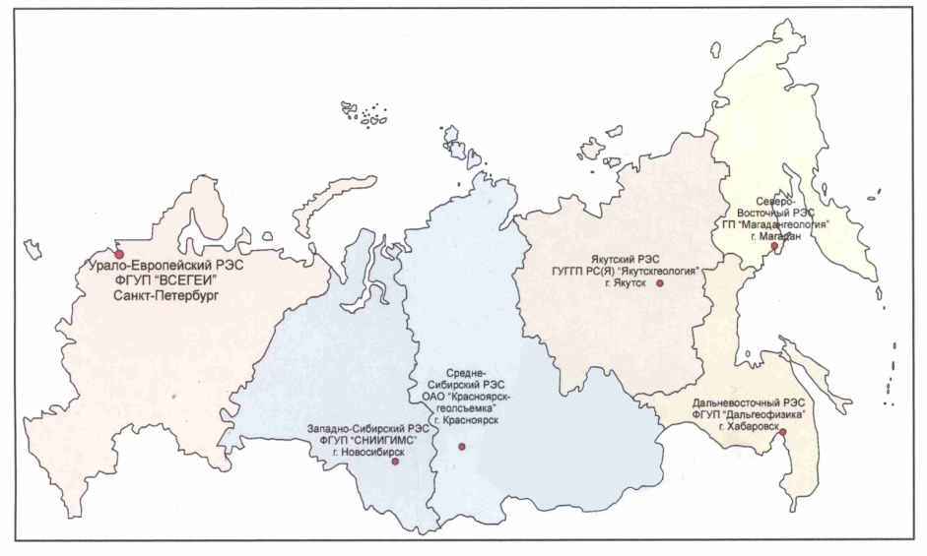
Министерство природных ресурсов и экологии Российской Федерации
Федеральное агентство по недропользованию – Роснедра
Научно-редакционный совет по геологическому картированию территории Российской Федерации Федерального агентства по недропользованию (НРС Роснедра)
Количество комплектов Госгеолкарты-200, принятых НРС к изданию за 1996-2012 гг.
Территория деятельности Региональных экспертных советов (РЭСов) НРС Роснедра
СПРАВОЧНО:
Дальневосточный РЭС (отсутствуют эксперты по Сахалину);
Северо-Восточный РЭС (не обеспечен экспертами по Камчатскому краю и Чукотке), фактически числится в структуре НРС, но не функционирует уже много лет;
Восточно-Сибирский РЭС упразднен в 2013 году, его территория ответственности, отнесена к компетенции Сибирского РЭС;
Урало-Европейский РЭС (все его эксперты являются сотрудниками ВСЕГЕИ, и при ограниченном количестве выходной продукции по этому региону, его функционирование в качестве самостоятельного формально).

Slide 15
Министерство природных ресурсов и экологии Российской Федерации
Федеральное агентство по недропользованию – Роснедра
Научно-редакционный совет по геологическому картированию территории Российской Федерации Федерального агентства по недропользованию (НРС Роснедра)
НРС Роснедра в обеспечении качества
Госгеолкарт на современном этапе.
СПАСИБО ЗА ВНИМАНИЕ!
Зубова Т.Н., Марковский Б.А., Иогансон А.К., Солдатов О.Б.,
Стуканов А.С. (НРС Роснедра).

